Slide 1

PONEI Organize sua rotina!

Slide 2

Quantas vezes você se sentiu perdido em sua rotina?
↪A organização pessoal é essencial para a criação de melhores condições de trabalho de qualquer pessoa.

Slide 3

Nosso público alvo:
O Universitário
↪ quantidade de prazos (Deadlines)
→ Tempo disponível

Slide 4

Como isso afeta o universitário?
Ser uma pessoa desorganizada é, em geral, um defeito. Isso faz com que você esqueça prazos e compromissos.

Slide 5
Análise de projeto slide 4
Como Funciona?
Tarefas
.
.
Métodos de organização
PONEI
Objetivo do usuário
Cronogramas
.
.
Ferramentas disponibilizadas
.
Recursos

Slide 6
Análise de projeto slide 3
Análise de projeto
ANÁLISE ECOLÓGICA
ANÁLISE DE MERCADO
ANÁLISE TÉCNICA
ANÁLISE FINANCEIRA
ANÁLISE ECONÔMICA
É um mercado que já foi previamente explorado, entretanto o PONEI oferece um novo nível para a modalidade.
As ferramentas utilizadas são simples, porém, de extrema eficácia.
Por se tratar de um projeto "simples" o custo do projeto não é um fator considerado de alto nível.

Slide 7
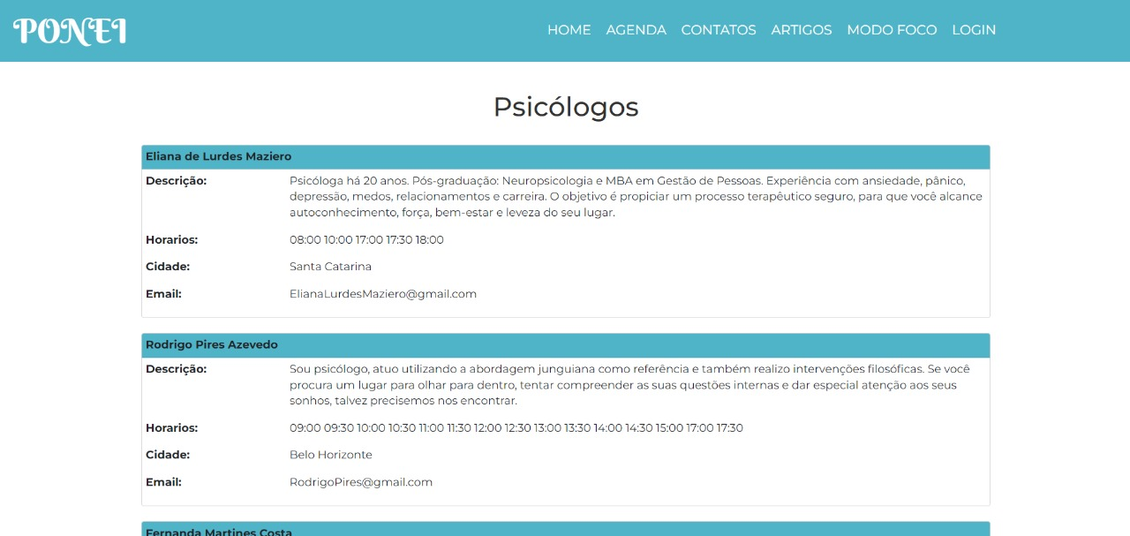
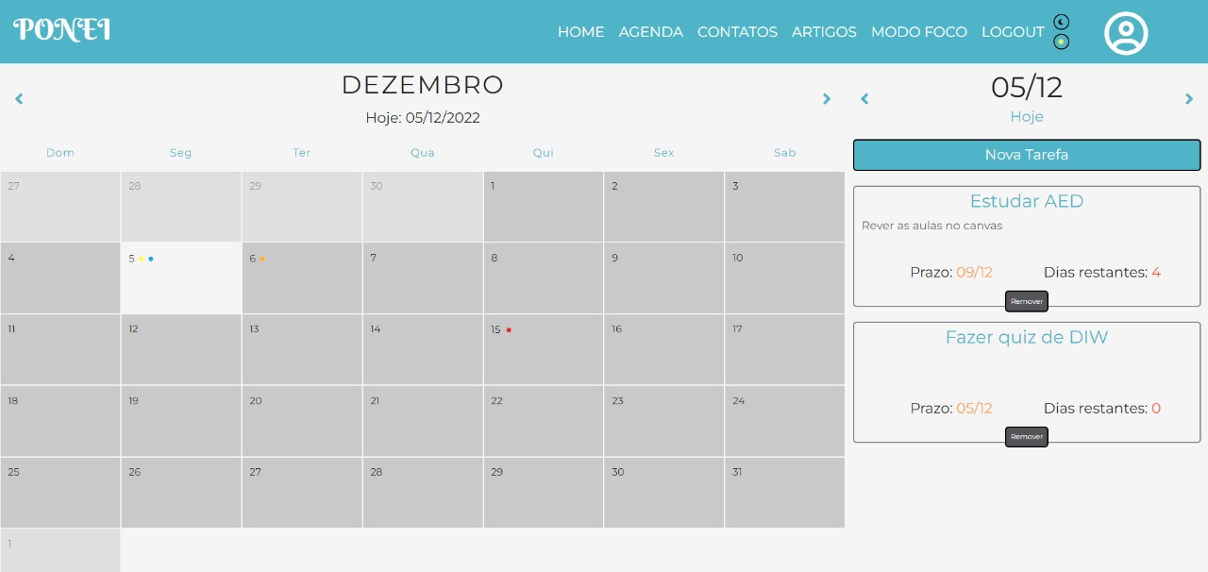
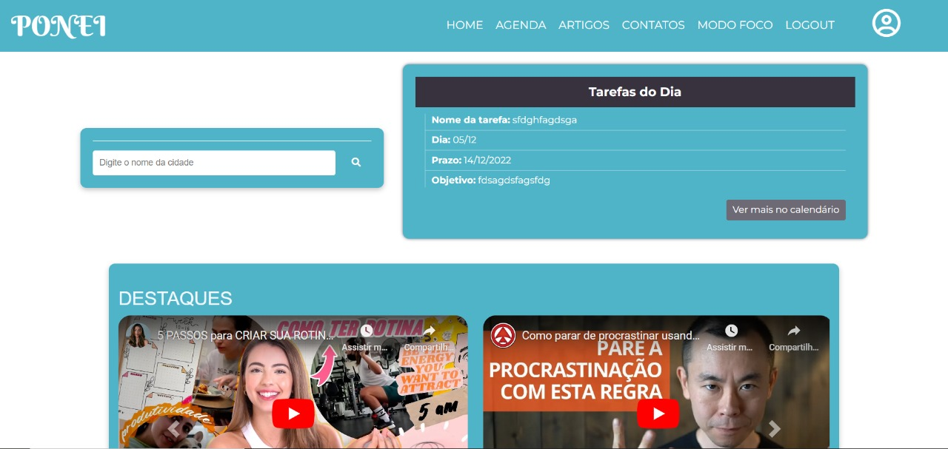

Slide 8
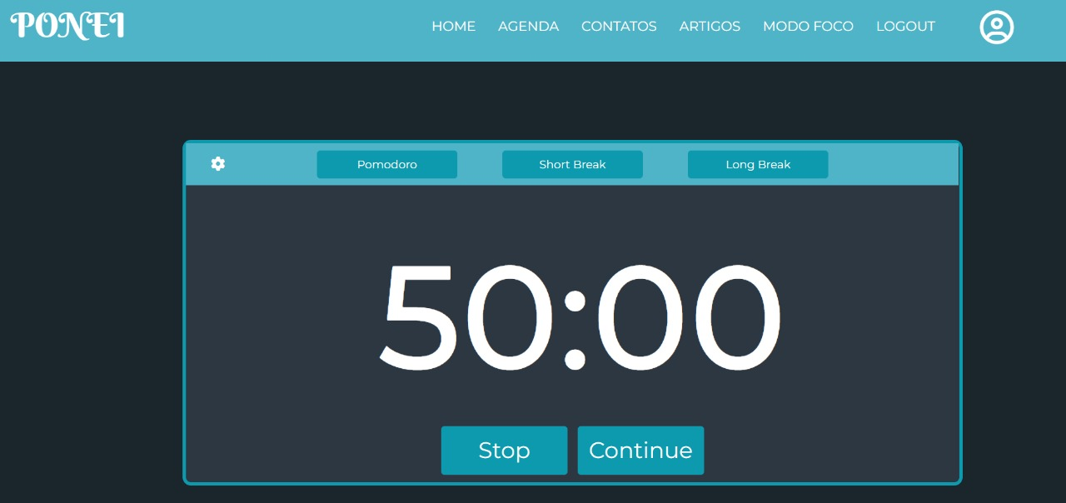
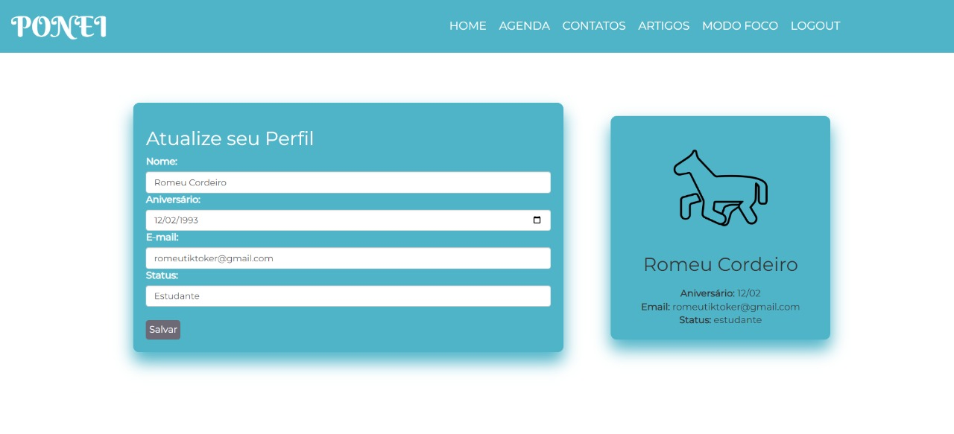
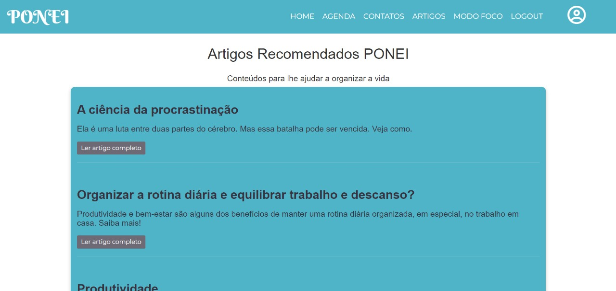

Slide 9
Nossa equipe:
•Danilo Augusto Silva Pereira
•Ernani Procopio Neto
•Letícia Rodrigues Blom de Paula
•Lucas Cabral Soares
•Thiago Vitor Pereira Perdigão
•Vítor Lagares Stahlberg

Slide 10
Agradecemos sua atenção
venha se organizar conosco!

